Slide 1
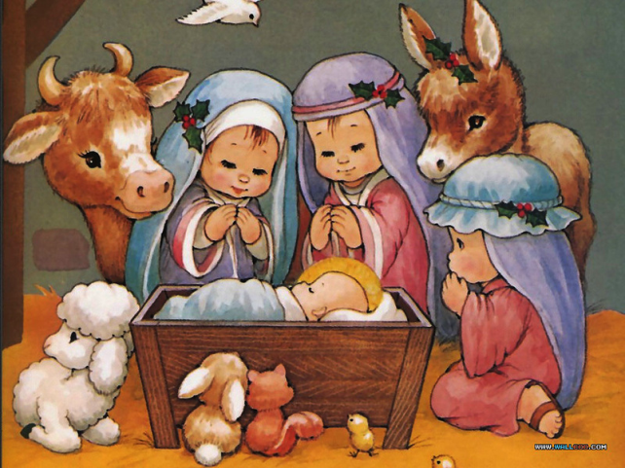
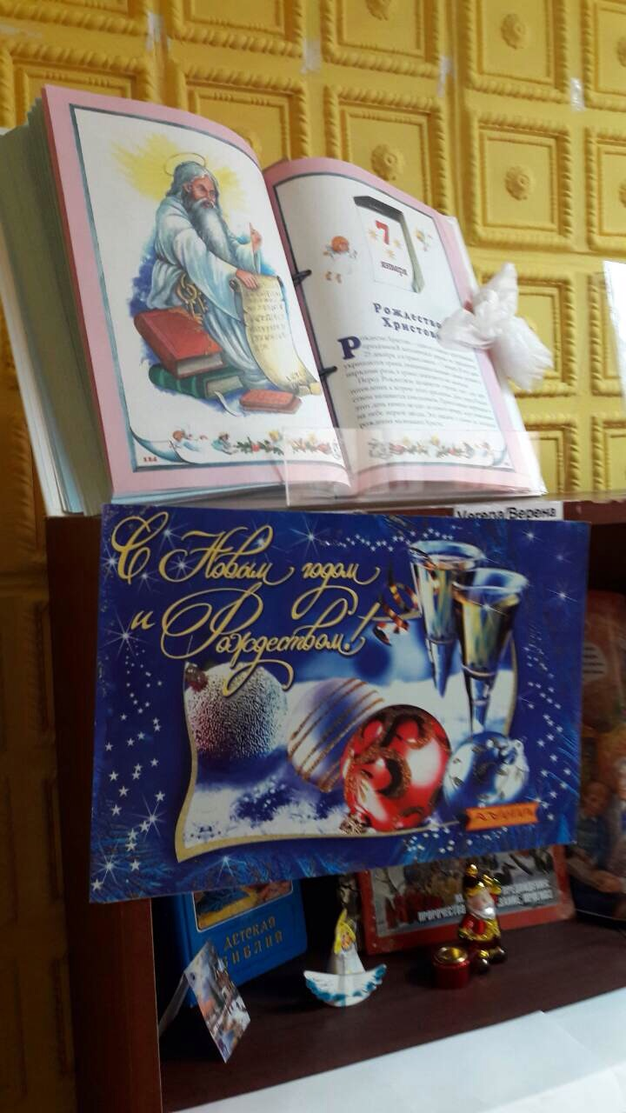
Фотоотчет «Рождественские колядки»
В январе мы были приглашены
в библиотеку в рамках
празднования Рождественских
колядок.
Сотрудники библиотеки рассказали
нам о традициях празднования
разных праздников на Руси и
познакомили с русскими
народными обычаями.

Slide 2
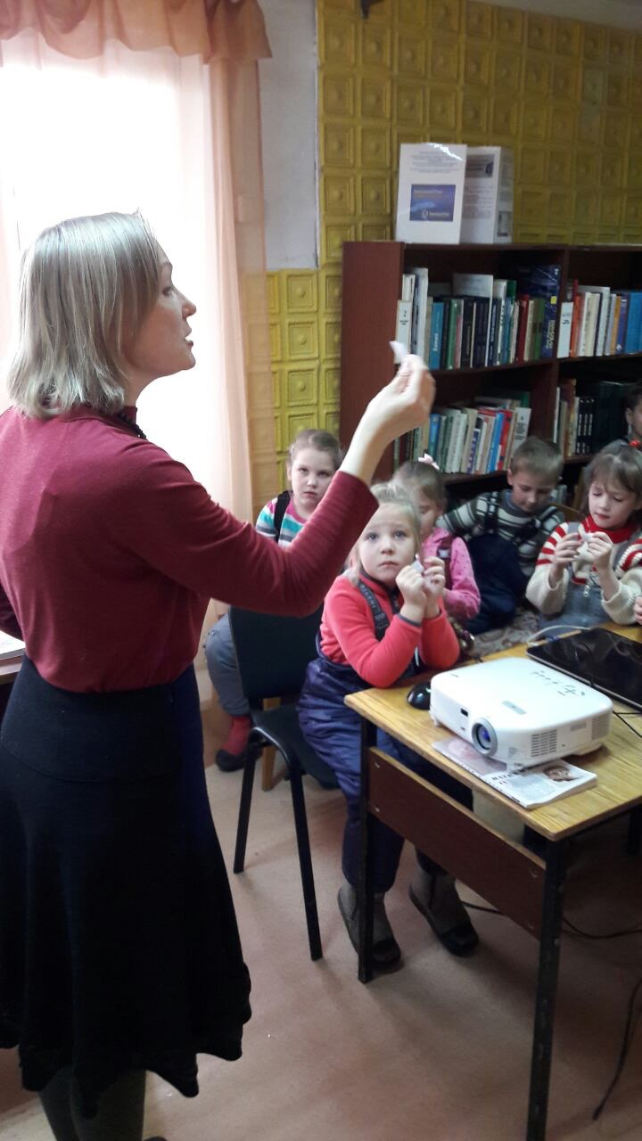
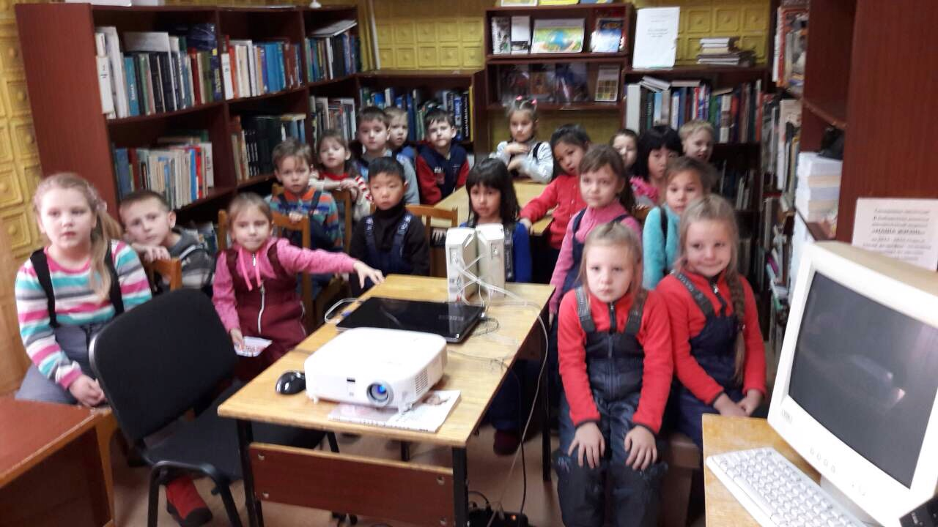
Как интересно было посмотреть
фильм о Рождестве.

Slide 3
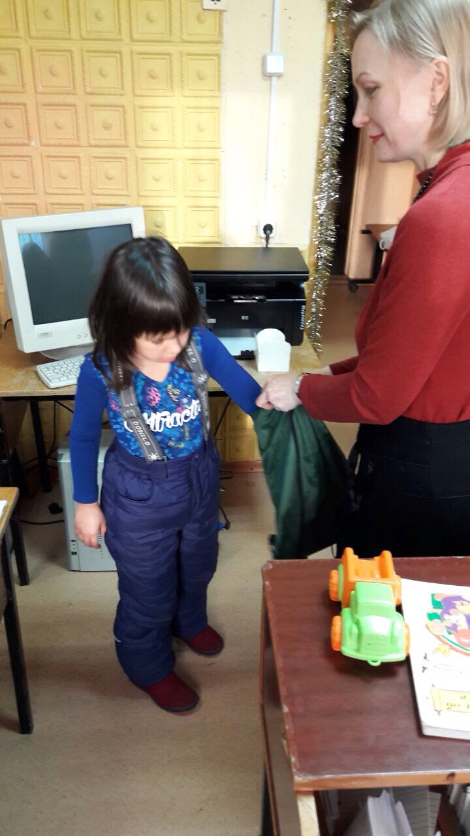
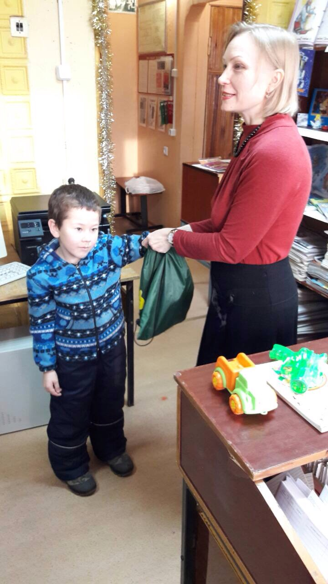
Давайте погадаем !

Slide 4
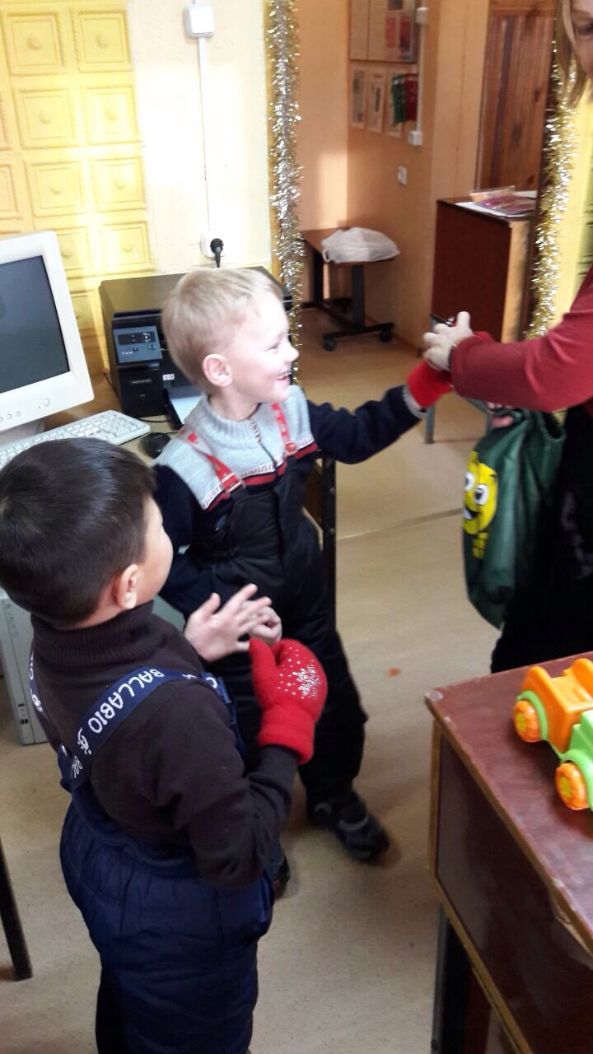
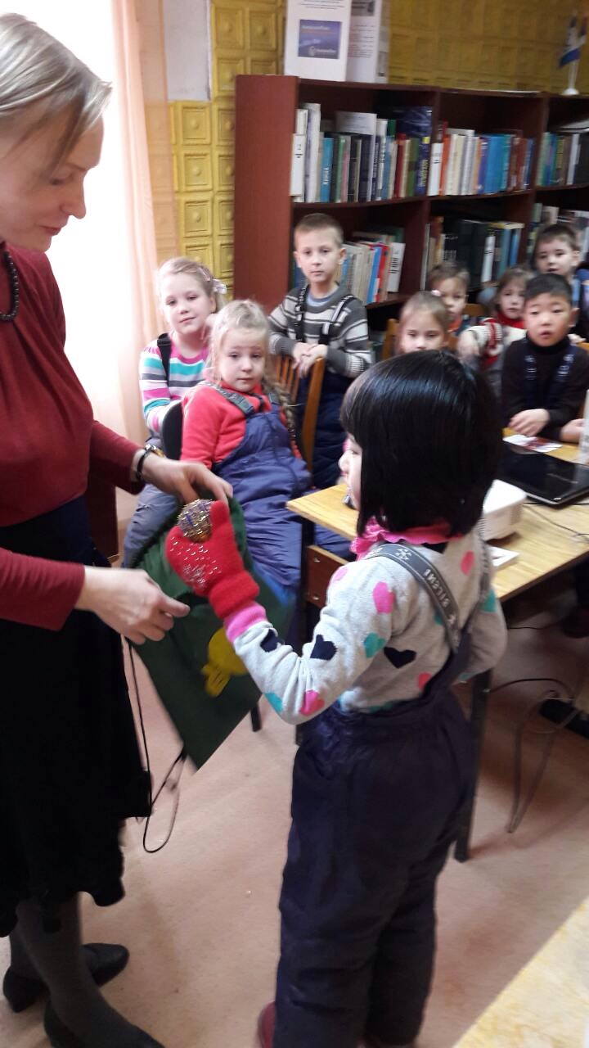
Ребята с удовольствием узнавали наощупь различные новогодние игрушки!

